Slide 1
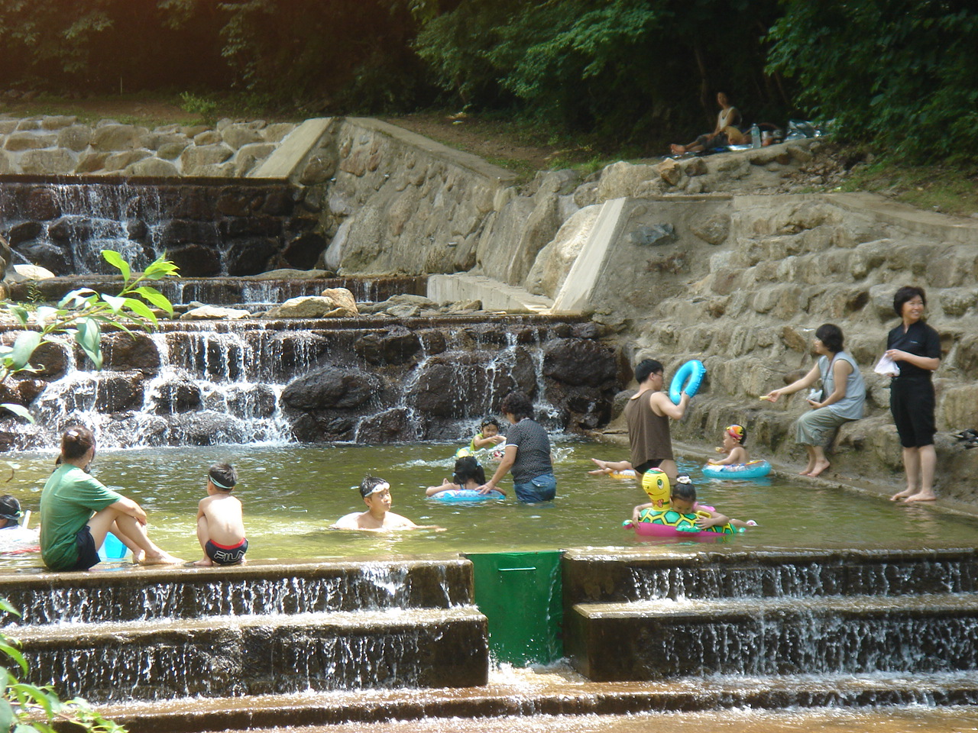
산림과
Notes:
1
먼저, 지금의 옥천입니다.

Slide 2
4-1. 영동 MERIT명상(숲명상) 캠프 운영
2017.8. ~ 11. / 민주지산 치유의 숲 일원
금60,000천원 / 10회이상(360명, 36명/1회)
농·산촌주민 및 사회적 약자 대상
숲 명상 산림치유 서비스 제공
4-2. 민주지산 자연휴양림 “숲속작은 음악회”
2017. 8.11.(금) 19:30 /250명
민주지산자연휴양림 야외무대(우천시 세미나실)
난계 국악단 국악공연/휴양림 숙박객 및 지역주민 대상

Slide 3
4-3. 대한민국 국제 관광박람회 행사 참가
2017. 8. 24. ~ 8. 27./일산 킨텍스 제2전시장
6명(영동군 귀농인협의회)
귀농·귀촌 정책 및 지원시책 홍보
예비귀농귀촌인 상담 및 컨설팅
4-4. 하절기 보호수 및 마을정자목 생육상황 일제점검
보호수 54개소 8종 63본/마을정자목 86개소 13종 119본
생육상태 및 동공발생 여부 확인
수관부(나무줄기) 고사정도 및 수목 생육상황 점검

Slide 4
▣. 공무원 팀별 전입실적 보고
현재 전입실적(2017.7.27일 현재)
(단위 : 명)
팀명 | 팀원수 | 전입인원 | 추진율(%) | 비고
계 | 21 | 29 | 138
산림정책팀 | 6 | 7 | 117
산림보호팀 | 5 | 8 | 160
산림소득팀 | 7 | 9 | 129
귀농귀촌팀 | 3 | 5 | 167

Slide 5
▣. 공무원 팀별 전입실적 보고
향후 추진대책
- 귀농귀촌 상담 시 전입 적극 유도
- 산지전용 인허가시 관내 미거주자 전입 유도
- 산불진화대원 등 기간제근로자 대상 인구증가 참여 협조
- 통계조사 시 조사원을 활용 인구전입 홍보

